Slide 1
Actualización de programas mejorados de Stata para la suavización no paramétrica de datos.
Mosqueda Romo Néstor A.
Salgado Ugarte Isaías H.
Laboratorio de Biometría y Biología Pesquera
FES Zaragoza, UNAM

Slide 2
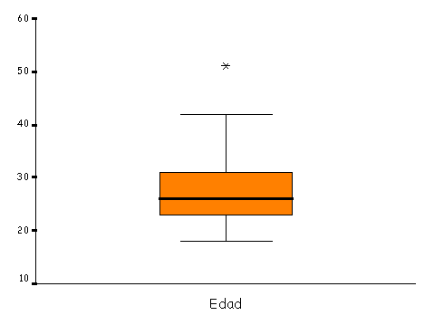
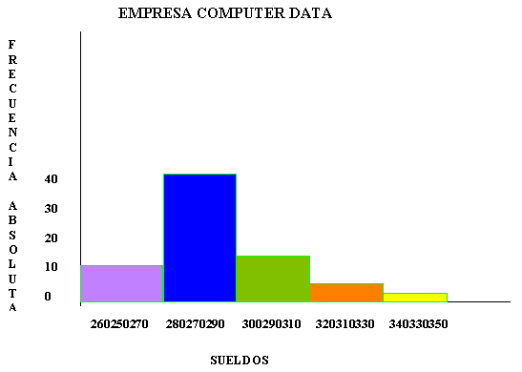
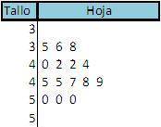
Existen varios procedimientos estadísticos para mostrar la distribución de un lote de datos univariado.

Slide 3
Histograma
El método mas ampliamente utilizado para representar la forma de una función de densidad de probabilidad es el histograma.

Slide 4
Histogramas
Histograma con 5 intervalos fig. 1.1
Histograma con 50 intervalos fig. 1.2

Slide 5
Desventajas de los histogramas
Dependen del punto de origen de los intervalos
Dependen de la amplitud y el número de intervalos
Discontinuidad
Amplitud fija de intervalo
Lo anterior ha motivado el desarrollo de otros métodos (estimadores de densidad por kernel)

Slide 6
Ventajas de los estimadores de densidad por kernel (EDK´s)
No dependen del punto de origen (estimación centrada en cada valor)
Elimina la discontinuidad (estimación centrada de cada valor y usa un cambio gradual en la función ponderal en lugar de la función rectangular).
Se puede aplicar una amplitud variable de intervalo

Slide 7
Desventajas de los EDK´s
Gran número de operaciones algebraicas

Slide 8
Enfoques para solucionar este problema
Estimación discretizada
Estimación por el método HDP-PPPR

Slide 9
Introducción I
A continuación voy a presentar versiones actualizadas a Stata 11 de programas ado con rutinas mejoradas para estimación de densidad por kernel.
Se incluyen:
Trazas de densidad
Reglas prácticas para el número y amplitud de intervalo en histogramas y polígonos de frecuencia y amplitud de banda en la estimación de densidad por kernel
Estimadores de densidad por kernel con amplitud de banda fijo y variable directos y discretizados
Buscador de amplitud crítica de banda
Prueba bootstrap para evaluación no paramétrica de multimodalidad

Slide 10
Introducción II
Estas versiones actualizadas son de programas ado mejorados, simples, y mas versátiles presentados anteriormente para el cálculo de diversos estimadores de densidad por kernel.

Slide 11
Trazas de densidad I
Trazas de densidad presentadas en:
Chambers, J.M., W.S. Cleveland, B. Kleiner y P.A. Tukey (1983) Graphical Methods for Data Analysis. Wadsworth & Brooks/Cole, Cap. 2: 9-46.

Slide 12
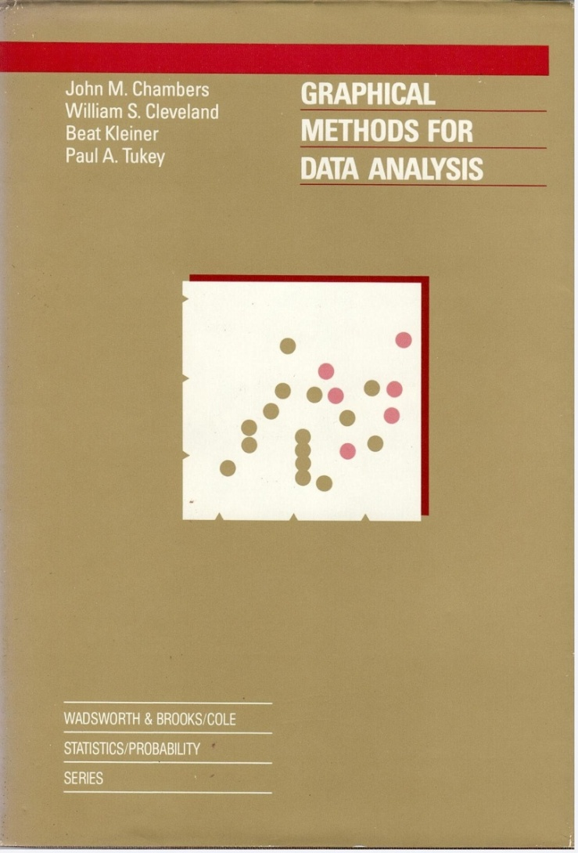
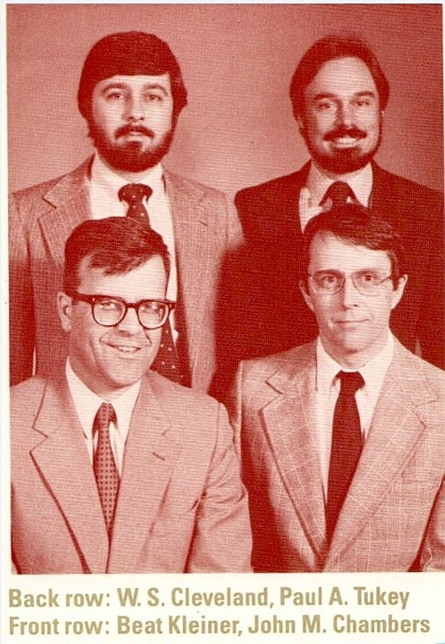
Trazas de densidad II

Slide 13
Trazas de densidad III
Los programas ado incluyen:
  boxdetr1 (función ponderal cuadrada) usando un algoritmo directo
  boxdet21 (función ponderal cuadrada) usando un algoritmo discretizado considerando 50 puntos uniformemente espaciados desde el valor mínimo hasta el máximo
  cosdetr1 (función ponderal coseno) usando un algoritmo discretizado
  dentrac1 (boxcar y función ponderal coseno) implementado con un procedimiento discretizado

Slide 14
Las actualizaciones para el primer programa se presentan a continuación
5.- if _rc~=0 {
6.- di "syntax: boxdetra varname iwidth detravar"
7.- exit}
11.- gen `nuobs'=_result(1)
17.- noi di "WORKING WITH EACH VALUE. PLEASE BE PATIENT"
21.- replace `trace'=_result(1)/(`2'*`nuobs') if _n==`count'
26.- di "DONE. THANKS FOR YOUR PATIENCE"
5.- if _rc!=0 {
6.- di as error "syntax: boxdetr1 varname iwidth detravar"
7.- exit
}
11.- gen `nuobs'= r(N)
17.- noi di as result "WORKING WITH EACH VALUE. PLEASE BE PATIENT"
21.- replace `trace'= r(N)/(`2'*`nuobs') if _n==`count'
26.- di as result "DONE. THANKS FOR YOUR PATIENCE"
boxdetra.ado versión 3.0
boxdetr1.ado versión 11.0

Slide 15
Las actualizaciones para el segundo programa se presentan a continuación
2.- capture confirm existence `1'
5.- if _rc~=0 {
6.- di "syntax: boxdetra varname iwidth detravar midpoivar"
7.- exit}
10.- gen `nuobs'=_N
11.- gen `nuobs'=_result(1)
17.- noi di "WORKING WITH EACH VALUE. PLEASE BE PATIENT"
21.- replace `trace'=_result(1)/(`2'*`nuobs') if _n==`count'
26.- di "DONE. THANKS FOR YOUR PATIENCE"
41.-noi di "DONE. THANKS FOR YOUR PATIENCE"
2.- capture {
5.- if _rc!=0 {
6.- di as error "syntax: boxdet21 varname iwidth detravar midpoivar"
7.- exit
10.- summ `1'
11.- gen `nuobs'= r(N)
17.- noi di as result "WORKING WITH EACH VALUE. PLEASE BE PATIENT"
21.- replace `trace'= r(N)/(`2'*`nuobs') if _n==`count'
26.- di as result "DONE. THANKS FOR YOUR PATIENCE"
41.-noi di as result "DONE. THANKS FOR YOUR PATIENCE"
boxdetr2.ado versión 3.0
boxdet21.ado versión 11.0

Slide 16
Trazas de densidad IV
boxdetr1.ado
boxdet21.ado

Slide 17
Trazas de densidad VI
Estos estimadores simples de la densidad eliminan la discontinuidad local de los intervalos en los histogramas, pero siguen teniendo un poco de ruido. Una razón para esta rugosidad es la forma rectangular de la función de peso con forma cuadrada. Para suavizar aún más la estimación de densidad podemos considerar una función ponderal coseno.

Slide 18
Las actualizaciones para este tercer programa se presentan a continuación
5.- if _rc~=0 {
6.- di "syntax: cosdetra varname iwidth detravar midpoivar"
7.- exit}
10.- gen `nuobs'=_N
11.- gen `nuobs'=_result(1)
17.- noi di "WORKING WITH EACH VALUE. PLEASE BE PATIENT"
21.- replace `trace'=_result(1)/(`2'*`nuobs') if _n==`count'
26.- di "DONE. THANKS FOR YOUR PATIENCE"
41.- noi di "DONE. THANKS FOR YOUR PATIENCE"
5.- if _rc!=0 {
6.- di as error "syntax: cosdetr1 varname iwidth detravar midpoivar"
7.- exit
10.- summ `1'
11.- gen `nuobs'= r(N)
17.- noi di as result "WORKING WITH EACH VALUE. PLEASE BE PATIENT"
21.- replace `trace'= r(N)/(`2'*`nuobs') if _n==`count'
26.- di as result "DONE. THANKS FOR YOUR PATIENCE"
41.- noi di as result "DONE. THANKS FOR YOUR PATIENCE"
cosdetra.ado versión 3.0
cosdetr1.ado versión 11.0

Slide 19
Trazas de densidad VII

Slide 20
Las actualizaciones para el cuarto programa se presentan a continuación
2.- syntax varlist(min=1 max=1) [if] [in] , Hval(real) Fcode(int) [NPoint(int 50) Gen(str) noGraph T1title(str) Symbol(str) Connect(str) * ]
17.- if r(N) == 0 {error 2000}
57.- if "`graph'" ~= "nograph" {
67.- if "`symbol'" == "" { local symbol "." }
71.- graph `fwy' `midval', `options' t1("`t1title'") s(`symbol') c(`connect')
73.- if "`gen'" ~= "" {
2.- syntax varlist(min=1 max=1) [if] [in] , Hval(real) Fcode(int) [NPoint(int 50) Gen(str) noGraph T1title(str) mSymbol(str) Connect(str) * ]
17.- if r(N) == 0 {
error 2000
}
57.- if "`graph'" != "nograph" {
67.- if "`msymbol'" == "" {
71.- scatter `fwy' `midval', `options' t1("`t1title'") ms(`msymbol') c(`connect')
73.-if "`gen'" != "" {
dentrace.ado versión 6.0
dentrac1.ado versión 11.0

Slide 21
dentrac1 ozone, h(75) f(1) gen(dtrace midpt)

Slide 22
scatter dtrace midpt , c(l) ms(x)

Slide 23
dentrac1 ozone, h(75) f(2) gen(dtracec midptc)

Slide 24
dentrac1 ozone, h(25) f(2) gen(dtraced midptd)

Slide 25
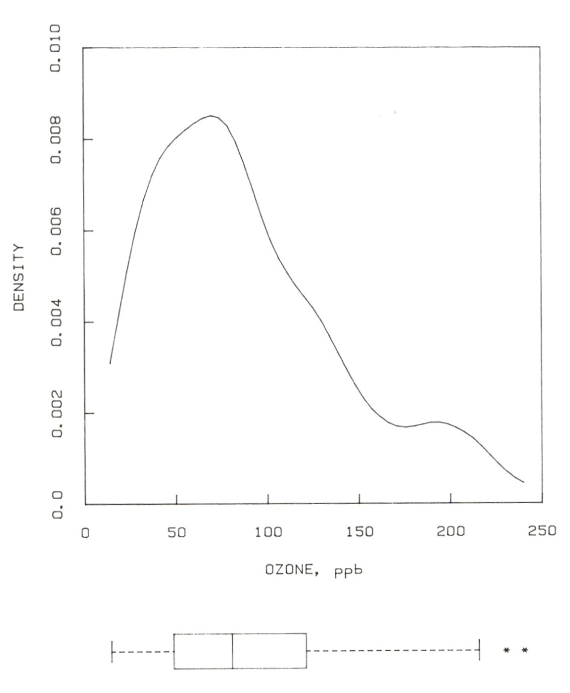
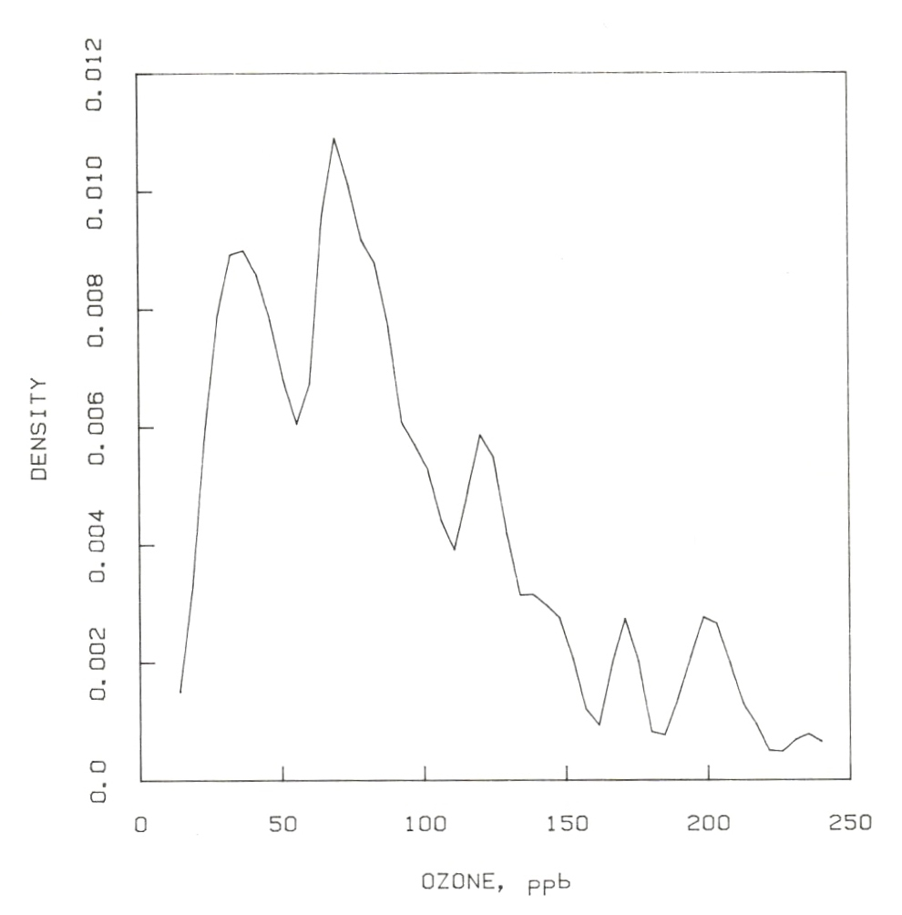
Figuras. 2.20 y 2.21 Chambers, et al. 1983

Slide 26
Elección de la amplitud de banda de banda I
En la estimación de densidad por kernel. Algo muy importante son los pasos para elegir la amplitud de banda. El programa bandw1.ado, calcula mediante un conjunto de reglas la elección adecuada del número o ancho de intervalo (histogramas o polígonos de frecuencia)o de la amplitud de banda (estimadores de densidad por kernel).

Slide 27
Las actualizaciones para el programa bandw se presentan a continuación
2.- syntax varlist(min=1 max=1) [if] [in][, Kercode(integer 6)]
8.- if r(N) == 0 {error 2000}
2.- syntax varlist(max=1 numeric) [if] [in][, Kercode(integer 6)]
8.- if r(N) == 0 {
error 2000
}
bandw.ado versión 7.0
bandw1.ado versión 11.0

Slide 28
Elección del ancho de banda II
Esta versión mejorada de bandw1.ado permite la elección del kernel y el cálculo del ancho de banda sobresuavizado y óptimo utilizando los factores de conversión incluidos en Härdle (1991), Scott (1992) y Salgado-Ugarte et al. (1995b).
Todas las reglas se basan en ecuaciones incluidas en Silverman (1986), Fox (1990), Haerdle (1991), Scott (1992) y Salgado-Ugarte (2002).

Slide 29
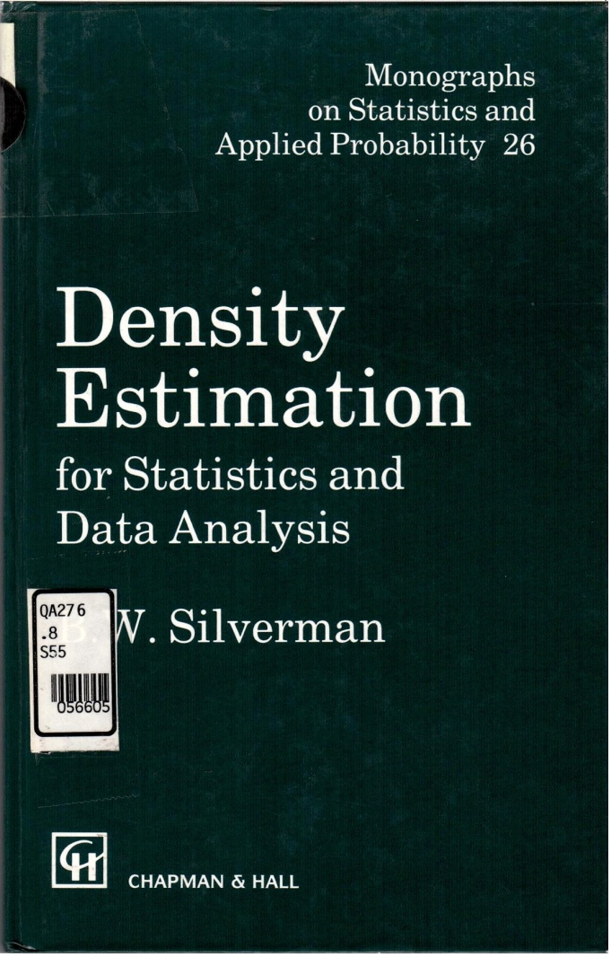
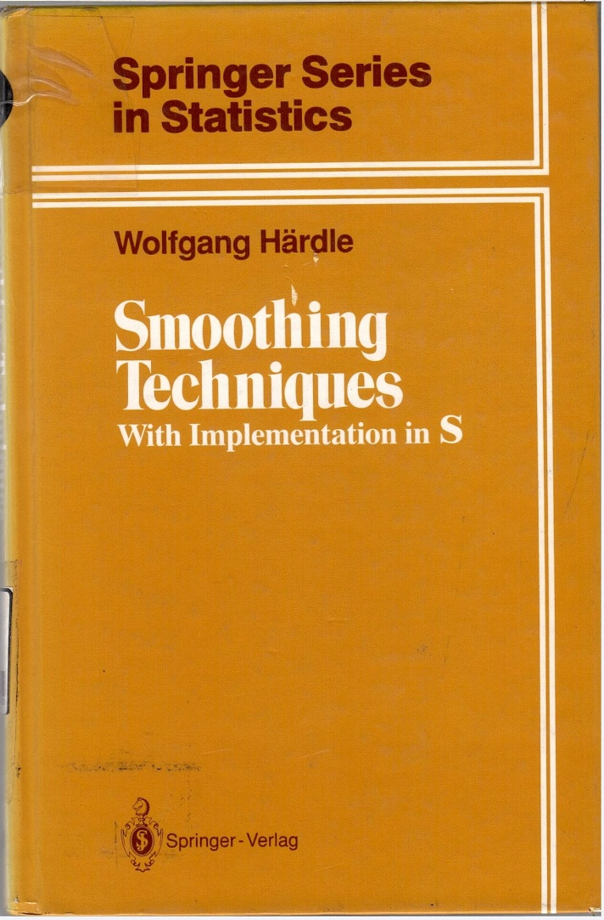
Elección del ancho de banda III

Slide 30
Elección del ancho de banda IV
Algunos factores de conversion para kerneles sobresuavizados
A fila/desde columna | Uniforme | Triangular | Epanech. | Cuártico | Triponderado | Coseno | Gaussiano
Uniforme | 1.000 | 0.715 | 0.786 | 0.663 | 0.584 | 0.761 | 1.740
Triangular | 1.398 | 1.000 | 1.099 | 0.927 | 0.817 | 1.063 | 2.432
Epanech. | 1.272 | 0.910 | 1.000 | 0.844 | 0.743 | 0.968 | 2.214
Cuartico | 1.507 | 1.078 | 1.185 | 1.000 | 0.881 | 1.146 | 2.623
Triponderado | 1.711 | 1.225 | 1.345 | 1.136 | 1.000 | 1.302 | 2.978
Coseno | 1.315 | 0.941 | 1.033 | 0.872 | 0.768 | 1.000 | 2.288
Gaussiano | 0.575 | 0.411 | 0.452 | 0.381 | 0.336 | 0.437 | 1.000
Tranformación de kernel en fila a kernel en columna

Slide 31
Elección del ancho de banda (por default)
. use catfilen
. bandw1 bodlen
_________________________________________________________
Some practical number of bins and binwidth-bandwidth rules
for univariate density estimation using histograms,
frequency polygons (FP) and kernel density estimators
=========================================================
Sturges' number of bins = 10.3242
Oversmoothed number of bins <= 10.8633
---------------------------------------------------------
FP oversmoothed number of bins <= 8.6026
=========================================================
Scott's optimal Gaussian binwidth = 20.1301
Freedman-Diaconis optimal robust binwidth = 14.8454
Terrell-Scott's oversmoothed binwidth >= 15.5759
Oversmoothed homoscedastic binwidth >= 21.4472
Oversmoothed robust binwidth >= 19.3212
---------------------------------------------------------
FP optimal Gaussian binwidth = 29.2728
FP oversmoothed binwidth >= 31.7236
=========================================================
Gaussian kernel (6)
=========================================================
Silverman's optimal bandwidth = 11.7230
Haerdle's 'better' optimal bandwidth = 13.8071
Scott's oversmoothed bandwidth = 15.5759
_________________________________________________________

Slide 32
Elección del ancho de banda (cuártico)
. bandw1 bodlen, k(4)
____________________________________________________________
Some practical number of bins and binwidth-bandwidth rules
for univariate density estimation using histograms,
frequency polygons (FP) and kernel density estimators
============================================================
Sturges' number of bins = 10.3242
Oversmoothed number of bins <= 10.8633
------------------------------------------------------------
FP oversmoothed number of bins <= 8.6026
============================================================
Scott's optimal Gaussian binwidth = 20.1301
Freedman-Diaconis optimal robust binwidth = 14.8454
Terrell-Scott's oversmoothed binwidth >= 40.8555
Oversmoothed homoscedastic binwidth >= 21.4472
Oversmoothed robust binwidth >= 19.3212
------------------------------------------------------------
FP optimal Gaussian binwidth = 29.2728
FP oversmoothed binwidth >= 31.7236
============================================================
Quartic kernel (4)
============================================================
Silverman's optimal bandwidth = 30.7494
Haerdle's 'better' optimal bandwidth = 36.2160
Scott's oversmoothed bandwidth = 40.8555
____________________________________________________________

Slide 33
Elección de ancho de banda, estimadores óptimos, kerneles gaussiano (bw = 11.7) y cuártico (bw= 30.7)

Slide 34
Estimadores de densidad por kernel con ancho de banda fijo y variable directos y discretizados
Los programas ado incluyen:
  kernsi1 (función ponderal rectangular) usando un algoritmo discretizado
  kernep1 (función por kernel epanechnikov) usando un algoritmo discretizado considerando 50 puntos
  kerngau1 (función por kernel gaussiano) usando un algoritmo discretizado considerando 50 puntos
  adgaker1 (función por kernel gaussiano) con amplitud variable usando un algoritmo directo
  kerneld1 permite escoger la funcion ponderal (kernel) usando un algoritmo discretizado o interpolado

Slide 35
Las actualizaciones para el programa kernsim se presentan a continuación
5.- if _rc~=0 {
6.- di "syntax: kernsim varname halfwidth densivar midpoivar"
7.- exit}
10.- gen `nuobs'=_result(1)
20.- gen `maxval'=_result(6)+`h'
21.- gen `minval'=_result(5)-`h'
26.- di "DONE. THANKS FOR YOUR PATIENCE"
5.- if _rc!=0 {
6.- di as error "syntax: kernsi1 varname halfwidth densivar midpoivar"
7.- exit
}
10.- summ `1'
10.- gen `nuobs'= r(N)
20.- gen `maxval'= r(max)+`h'
21.- gen `minval'= r(min)-`h'
26.- di as result "DONE. THANKS FOR YOUR PATIENCE"
kernsim.ado versión 3.0
kernsi1.ado versión 11.0

Slide 36
kernsi1 length 20 den20 mid20 scatter den20 mid20, c(l) ms(Oh)

Slide 37
Las actualizaciones para el programa kernepa se presentan a continuación
5.- if _rc~=0 {
6.- di "syntax: kernepa varname halfwidth densivar midpoivar"
7.- exit}
10.- gen `nuobs'=_result(1)
20.- gen `maxval'=_result(6)+`h'
21.- gen `minval'=_result(5)-`h'
26.- di "DONE. THANKS FOR YOUR PATIENCE"
5.- if _rc!=0 {
6.- di as error "syntax: kernep1 varname halfwidth densivar midpoivar"
7.- exit
10.- summ `1'
10.- gen `nuobs'= r(N)
20.- gen `maxval'= r(max)+`h'
21.- gen `maxval'= r(min)-`h'
26.- di as result "DONE. THANKS FOR YOUR PATIENCE"
kernepa.ado versión 3.0
kernep1.ado versión 11.0

Slide 38
kernep1 length 20 den20 mid20 scatter den20 mid20, c(l) ms(p)

Slide 39
Las actualizaciones para el programa kerngaus se presentan a continuación
5.- if _rc~=0 {
6.- di "syntax: kerngaus varname halfwidth densivar midpoivar"
7.- exit}
10.- gen `nuobs'=_result(1)
20.- gen `maxval'=_result(6)+`h'
21.- gen `minval'=_result(5)-`h'
26.- di "DONE. THANKS FOR YOUR PATIENCE"
5.- if _rc!=0 {
6.- di as error "syntax: kerngau1 varname halfwidth densivar midpoivar"
7.- exit
10.- summ `1'
10.- gen `nuobs'= r(N)
20.- gen `maxval'= r(max)+`h'
21.- gen `maxval'= r(min)-`h'
26.- di as result "DONE. THANKS FOR YOUR PATIENCE"
kerngaus.ado versión 3.0
kerngau1.ado versión 11.0

Slide 40
kerngau1 length 15 den15 mid15 scatter den15 med15, c(l) ms(p)

Slide 41
Las actualizaciones para el programa adgakern se presentan a continuación
5.- if _rc~=0 {
6.- di "syntax: boxdetra varname halfwidth densivar"
7.- exit}
10.- gen `nuobs'=_result(1)
19.- noi di "WORKING WITH EACH VALUE. PLEASE BE PATIENT"
43.- noi di "CALCULATING ADAPTIVE VALUES. DON'T DESPAIR"
55.- noi di "DONE. THANK FOR YOUR PATIENCE"
5.- if _rc!=0 {
6.- di as error "syntax: boxdetra varname halfwidth densivar"
7.- exit
}
10.- gen `nuobs'= r(N)
19.- noi di as result "WORKING WITH EACH VALUE. PLEASE BE PATIENT"
43.- noi di as result "CALCULATING ADAPTIVE VALUES. DON'T DESPAIR"
55.- noi di as result "DONE. THANK FOR YOUR PATIENCE"
adgakern.ado versión 3.0
adgaker1.ado versión 11.0

Slide 42
adgaker1 length 20.18 den scatter den length, c(l) ms(p)

Slide 43
Las actualizaciones para el programa kerneld se presentan a continuación
5.- local options "Bwidth(real 0) Kercode(integer 0) NPoint(integer 0) Gen(string) noGraph T1title(string) Symbol(string) Connect(string) *"
6.- di "syntax: boxdetra varname iwidth detravar"
7.- exit}
10.- gen `nuobs'=_result(1)
19.- noi di "WORKING WITH EACH VALUE. PLEASE BE PATIENT"
43.- noi di "CALCULATING ADAPTIVE VALUES. DON'T DESPAIR"
55.- noi di "DONE. THANK FOR YOUR PATIENCE"
5.- local options "Bwidth(real 0) Kercode(integer 0) NPoint(integer 0) Gen(string) noGraph T1title(string) MSymbol(string) Connect(string) *"
6.- di as error "syntax: boxdetra varname iwidth detravar"
7.- exit
10.- gen `nuobs'= r(N)
19.- noi di as result "WORKING WITH EACH VALUE. PLEASE BE PATIENT"
43.- noi di as result "CALCULATING ADAPTIVE VALUES. DON'T DESPAIR"
55.- noi di as result "DONE. THANK FOR YOUR PATIENCE"
kerneld.ado versión 3.0
kerneld1.ado versión 11.0

Slide 44
La elección del kernel es siguiendo a esta tabla
  1 = Uniforme
  2 = Triangular
  3 = Epanechnikov
  4 = Cuártico (biponderado)
  5 = Triponderado
  6 = Gaussiano
  7 = Coseno

Slide 45
kerneld1.ado
kerneld1 length, bw(11.7) k(6) np(50)
kerneld1 length, bw(30.7) k(4) np(50)

Slide 46
Amplitud crítica de banda
En la evaluación no paramétrica de la multimodalidad por el método de bootstrap suavizado propuesto por Silverman (1981) es la determinación precisa del último valor de amplitud de banda compatible con la hipótesis para un cierto número de modas (la amplitud crítica de banda)
Si la banda crítica no se estima con precisión, el resultado de la prueba será cuestionable

Slide 47
Amplitud crítica de banda
Por lo general un procedimiento simple de búsqueda binario puede ser usado en la práctica para encontrar la amplitud crítica de banda (Silverman, 1986).
Pero en nuestra experiencia (con nuestros algoritmos) se ha mostrado que en ocasiones es necesario probar el número de modas de una gran colección de EDK´s con una variación gradual de la amplitud de banda.
Esta tarea tal vez sea monótona y consuma tiempo incluso con las teclas de edición de ayuda de Stata (Regreso de Página) que permite repetir el comando y cambiar solo las partes requeridas.

Slide 48
Amplitud crítica de banda
Esta fue la principal motivación para escribir el programa critiband.ado y su actualización a crtiband1.ado. Este programa repite el cálculo del EDK con una serie específica de valores de ancho de banda, contando el número de modas y reportando el resultado.
Como critiband1.ado tiene una relación esencial con el programa warpdenm1.ado, casi todas las acciones para las opciones del EDK (warpdenm1.ado) requieren la misma entrada.
Esta nota es importante por que en la búsqueda del ancho de banda crítico hemos encontrado que un número de 30 o 40 histogramas desplazados es necesario para tener resultados confiables.

Slide 49
Las actualizaciones para el programa critiband se presentan a continuación
● 5.- local options "BWHigh(real 0) BWLow(real 0) STsize(real 0) Mval(integer 0) noGraph T1title(string) Symbol(string) Connect(string) *"
14.- exit}
55.- scalar nuobs=_result(1)
56.- scalar maxval=_result(6)
57. scalar minval=_result(5)
100.- scalar binum=_result(1)
124.- if "`graph'" ~= "nograph" {
128.- if "`symbol'"=="" { local symbol "." }
134.- graph `lfh' `midval', `options' t1("`t1title'") s(`symbol') c(`connect')
5.- local options "BWHigh(real 0) BWLow(real 0) STsize(real 0) Mval(integer 0) noGraph T1title(string) MSymbol(string) Connect(string) *"
14.- exit
}
55.- scalar nuobs= r(N)
56.- scalar maxval= r(max)
57. scalar minval= r(min)
100.- scalar binum= r(N)
124.- if "`graph'" != "nograph" {
128.- if "`msymbol'"=="" {
local msymbol ". "
}
134.- scatter `lfh' `midval', `options' t1("`t1title'") ms(`msymbol') c(`connect')
critiband.ado versión 4.0
critiband1.ado versión 11.0

Slide 50
Amplitud crítica de banda
. critiband1 bodlen, bwh(23.5) bwl(23.1) st(.01) m(40)
Estimation number = 1 Bandwidth = 23.5 Number of modes = 1
Estimation number = 2 Bandwidth = 23.49 Number of modes = 1
Estimation number = 3 Bandwidth = 23.48 Number of modes = 1
Estimation number = 4 Bandwidth = 23.47 Number of modes = 1
Estimation number = 5 Bandwidth = 23.46 Number of modes = 2
Estimation number = 6 Bandwidth = 23.45 Number of modes = 1
Estimation number = 7 Bandwidth = 23.44 Number of modes = 1
Estimation number = 8 Bandwidth = 23.43 Number of modes = 1
Estimation number = 9 Bandwidth = 23.42 Number of modes = 2
Estimation number = 10 Bandwidth = 23.41 Number of modes = 1
Estimation number = 11 Bandwidth = 23.4 Number of modes = 1
Estimation number = 12 Bandwidth = 23.39 Number of modes = 1
Estimation number = 13 Bandwidth = 23.38 Number of modes = 1
Estimation number = 14 Bandwidth = 23.37 Number of modes = 1
Estimation number = 15 Bandwidth = 23.36 Number of modes = 1
Estimation number = 16 Bandwidth = 23.35 Number of modes = 2
Estimation number = 17 Bandwidth = 23.34 Number of modes = 2
Estimation number = 18 Bandwidth = 23.33 Number of modes = 2

Slide 51
Amplitud crítica de banda
. critiband1 bodlen, bwh(4) bwl(3.7) st(.01) m(40)
Estimation number = 1 Bandwidth = 4 Number of modes = 4
Estimation number = 2 Bandwidth = 3.99 Number of modes = 4
Estimation number = 3 Bandwidth = 3.98 Number of modes = 4
Estimation number = 4 Bandwidth = 3.97 Number of modes = 4
Estimation number = 5 Bandwidth = 3.96 Number of modes = 5
Estimation number = 6 Bandwidth = 3.95 Number of modes = 4
Estimation number = 7 Bandwidth = 3.94 Number of modes = 4
Estimation number = 8 Bandwidth = 3.93 Number of modes = 4
Estimation number = 9 Bandwidth = 3.92 Number of modes = 5
Estimation number = 10 Bandwidth = 3.91 Number of modes = 4
Estimation number = 11 Bandwidth = 3.9 Number of modes = 4
Estimation number = 12 Bandwidth = 3.89 Number of modes = 5
Estimation number = 13 Bandwidth = 3.88 Number of modes = 4
Estimation number = 14 Bandwidth = 3.87 Number of modes = 5
Estimation number = 15 Bandwidth = 3.86 Number of modes = 5
Estimation number = 16 Bandwidth = 3.85 Number of modes = 5
Estimation number = 17 Bandwidth = 3.84 Number of modes = 5
Estimation number = 18 Bandwidth = 3.83 Number of modes = 5
Estimation number = 19 Bandwidth = 3.82 Number of modes = 5
Estimation number = 20 Bandwidth = 3.81 Number of modes = 5
Estimation number = 21 Bandwidth = 3.8 Number of modes = 5
Estimation number = 22 Bandwidth = 3.79 Number of modes = 4
Estimation number = 23 Bandwidth = 3.78 Number of modes = 4
Estimation number = 24 Bandwidth = 3.77 Number of modes = 5
Estimation number = 25 Bandwidth = 3.76 Number of modes = 5
Estimation number = 26 Bandwidth = 3.75 Number of modes = 5

Slide 52
Amplitud crítica de banda
. critiband1 bodlen, bwh(3.1) bwl(2.9) st(.01) m(40)
Estimation number = 1 Bandwidth = 3.1 Number of modes = 6
Estimation number = 2 Bandwidth = 3.09 Number of modes = 6
Estimation number = 3 Bandwidth = 3.08 Number of modes = 7
Estimation number = 4 Bandwidth = 3.07 Number of modes = 6
Estimation number = 5 Bandwidth = 3.06 Number of modes = 6
Estimation number = 6 Bandwidth = 3.05 Number of modes = 7
Estimation number = 7 Bandwidth = 3.04 Number of modes = 6
Estimation number = 8 Bandwidth = 3.03 Number of modes = 6
Estimation number = 9 Bandwidth = 3.02 Number of modes = 6
Estimation number = 10 Bandwidth = 3.01 Number of modes = 7
Estimation number = 11 Bandwidth = 3 Number of modes = 7
Estimation number = 12 Bandwidth = 2.99 Number of modes = 7
Estimation number = 13 Bandwidth = 2.98 Number of modes = 7
Estimation number = 14 Bandwidth = 2.97 Number of modes = 7
Estimation number = 15 Bandwidth = 2.96 Number of modes = 7
Estimation number = 16 Bandwidth = 2.95 Number of modes = 7
Estimation number = 17 Bandwidth = 2.94 Number of modes = 7
Estimation number = 18 Bandwidth = 2.93 Number of modes = 7
Estimation number = 19 Bandwidth = 2.92 Number of modes = 7
Estimation number = 20 Bandwidth = 2.91 Number of modes = 7
Estimation number = 21 Bandwidth = 2.9 Number of modes = 7

Slide 53
Las actualizaciones para el programa warpdenm son las siguientes
5.- local options "Bwidth(real 0) Mval(integer 0) Kercode(integer 0) STep NUMOdes MOdes NPoints Gen(string) noGraph T1title(string) Symbol(string) Connect(string) *“
10.- if "`gen'"~="" {
36.- if "`modes'"~="" & "`numodes'"=="" {
41.- scalar nuobs=_result(1)
42.- scalar maxval=_result(6)
43.- scalar minval=_result(5)
116.- scalar binum=_result(1)
141.- if "`graph'" ~= "nograph" {
144.- if "`step'"~="" {
153.- if "`symbol'"=="" { local symbol "." }
163.- graph `lfh' `lowcut', `options' t1("`t1title'") s(`symbol') c(`connect')
5.- local options "Bwidth(real 0) Mval(integer 0) Kercode(integer 0) STep NUMOdes MOdes NPoints Gen(string) noGraph T1title(string) MSymbol(string) Connect(string) *"
10.- if "`gen'“!="" {
36.- if "`modes'“!="" & "`numodes'"=="" {
41.- scalar nuobs= r(N)
42.- scalar maxval= r(max)
43.- scalar minval= r(min)
116.- scalar binum= r(N)
141.- if "`graph'" != "nograph" {
144.- if "`step'“!="" {
153. if "`msymbol'"=="" {
local msymbol ".“
}
163.- scatter `lfh' `lowcut', `options' t1("`t1title'") ms(`msymbol') c(`connect')
Warpdenm.ado versión 5.0
Warpdenm1.ado versión 11.0

Slide 54
Estimación de densidad por HDP-PPPR warpdenm1 bodlen, b(8) m(10) k(4)

Slide 55
Actualizaciones para el programa silvtest.ado
5.- local options "CRitbw(real 0) Mval(integer 0) NURIni(integer 1) NURFin(integer 0) CNModes(integer 0) noGraph T1title(string) Symbol(string) Connect(string) *“
57.-scalar nuobs=_result(1)
58.-scalar maxval=_result(6)
59.-scalar minval=_result(5)
103.-scalar binum=_result(1)
132.-if "`symbol'"=="" { local symbol "." }
138.-graph `lfh' `midval', `options' t1("`t1title'") s(`symbol') c(`connect')
5.-local options "CRitbw(real 0) Mval(integer 0) NURIni(integer 1) NURFin(integer 0) CNModes(integer 0) noGraph T1title(string) MSymbol(string) Connect(string) *“
57.-scalar nuobs= r(N)
58.-scalar maxval= r(max)
59.-scalar minval= r(min)
103.-scalar binum= r(N)
132.-if "`msymbol'"=="" {
local symbol "."
}
138.-sactter `lfh' `midval', `options' t1("`t1title'") ms(`msymbol') c(`connect')
Silvtest.ado version 4.0
Silvtest1.ado versión 11.0

Slide 56
Prueba de multimodalidad de Silverman (con bootsam)
. use catfilen, clear
. set mem 32m
. keep bodlen
. sum catfilen
. set seed 220409
. boot bootsamb, ar(bodlen 23.36 49.5904) i(500)
warning: data in memory will be lost.
Press enter to continue, Ctrl-Break to abort.
(output ommited)
Contains data
obs: 320,500 bootsamb bootstrap
vars: 4
size: 6,410,000 (80.9% of memory free)
-------------------------------------------------------------------------
storage display value
variable name type format label variable label
-------------------------------------------------------------------------
_rep long %12.0g replication
bodlen float %9.0g
ysm float %9.0g
_obs long %12.0g observations
-------------------------------------------------------------------------
Sorted by:
Note: dataset has changed since last saved

Slide 57
Prueba de multimodalidad de Silverman
. silvtest ysm _rep, cr(23.36) m(40) nurf(500) cnm(1) nog
bs sample 1 Number of modes = 1
bs sample 2 Number of modes = 1
bs sample 3 Number of modes = 1
bs sample 4 Number of modes = 1
bs sample 5 Number of modes = 1
.
.
.
bs sample 497 Number of modes = 1
bs sample 498 Number of modes = 1
bs sample 499 Number of modes = 1
bs sample 500 Number of modes = 1
Critical number of modes = 1
P value = 0 / 500 = 0.0000

Slide 58
Cuadro de la prueba de Silverman
Amplitudes criticas de banda y niveles estimados de significancia para datos de longitud estándar de Cathorops melanopus (n = 641)
Número de modas | Amplitudes criticas de banda | valor de P
1 | 23.36 | 0.0000
2 | 19.43 | 0.0000
3 | 9.64 | 0.1560
4 | 3.78 | 0.7660
5 | 3.23 | 0.8140
6 | 3.02 | 0.6780
Nota: los valores de P se obtiene a partir de B = 500 repeticiones bootstrap de tamaño 641. en ancho de banda sugerido por la prueba es (9.63+3.78)/2= 6.705

Slide 59
El número de modas que mejor representa a nuestros datos
. use catfilen, clear
. di (9.63+3.78)/2
6.705
. warpdenm bodlen, b(6.7) m(10) k(6) numo mo
Number of modes = 4
________________________________________________________
Modes in WARPing density estimation, bw = 6.7, M = 10, Ker = 6
---------------------------------------------------------------------------
Mode ( 1 ) = 77.7200
Mode ( 2 ) = 136.6800
Mode ( 3 ) = 174.2000
Mode ( 4 ) = 214.4000
________________________________________________________

Slide 60
warpdenm1 bodlen, b(6.7) m(10) k(6) numo mo

